Slide 1
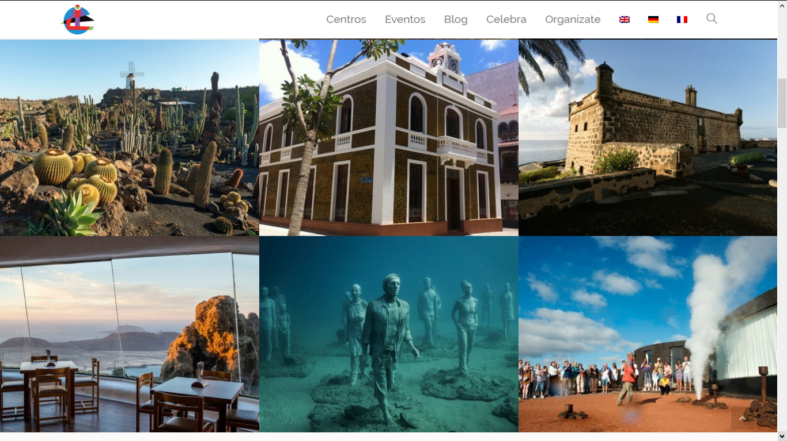
Análisis de Resultados.
Modelo de Escucha de Visitas
Informe Operativo. Q4 2022

Slide 2
Índice
Objetivo y Ficha Técnica……………………………………………..………………….... 3
Recomendación………………………………………………………………………...……….. 4
Expectativas………………………………………………………………………...……………… 5
Relación Calidad/Precio………………………………………………………….………… 6
Calidad Percibida……………………………………………………………………………..… 7
Aportaciones de los visitantes…….………………………………………….....………14
Conclusiones y Recomendaciones…………………………………………………….19

Slide 3
Objetivo y ficha técnica
Conocer la Voz del Cliente y sistema de escucha de VISITA de la red de Centros de Arte, Cultura y Turismo, basado en estándares internacionales.
Objetivo
Clientes CACT
Trabajo de
Campo
01/10 al 31/12
del 2022
Universo
Análisis
Customer Experience
Alcance
VISITA
Metodología
Cuestionarios en IPADs
Castillo de San José-MIAC
Cueva de los Verdes
Jameos del Agua
Jardín de Cactus
Montañas del Fuego
Mirador del Río
Error
Muestral Global
∓ 2,8% NC 95%
∓ 32.7%
∓18.2%
∓ 7.8%
∓ 5.6%
∓27.2%
∓ 3.6%
Muestra Global
1.239
encuestas
9
29
156
309
13
723
Notas:.NC 95 = Nivel de confianza al 95%, aquellos centros marcados en azul, con un Error Muestral inferior al 5% son aquellos que obtienen suficiente fiabilidad en sus resultados.
‹#›
Notes:
Actualizado q3_2020

Slide 4
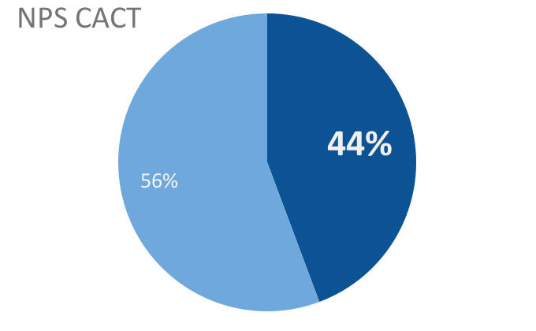
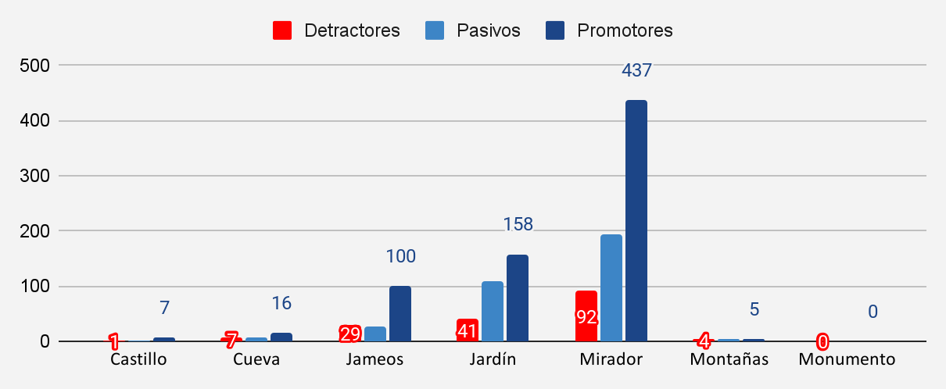
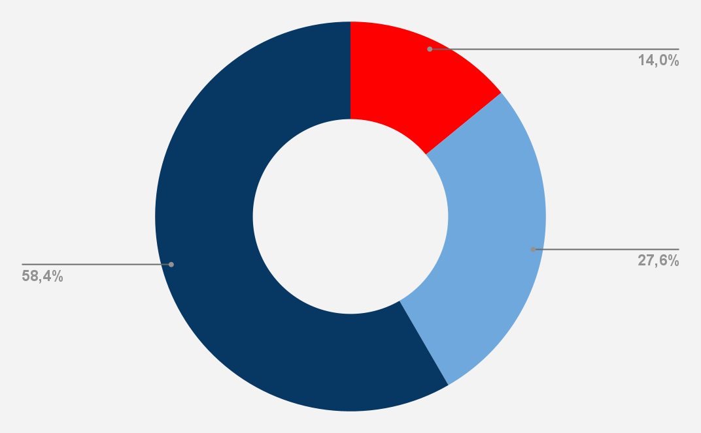
Recomendación
Es la variable de rendimiento del índice de satisfacción y mide la capacidad que tiene la empresa de retener a sus clientes.
Promotores (Positiva = 9 y 10) Detractores (Negativa = 1, 2, 3, 4, 5 y 6) Indecisos (Neutro = 7 y 8)
El NPS de los CACT se sitúa en un 44%, nos recomiendan el 58 % de los visitantes
Notes:
actualizado q3_2020

Slide 5
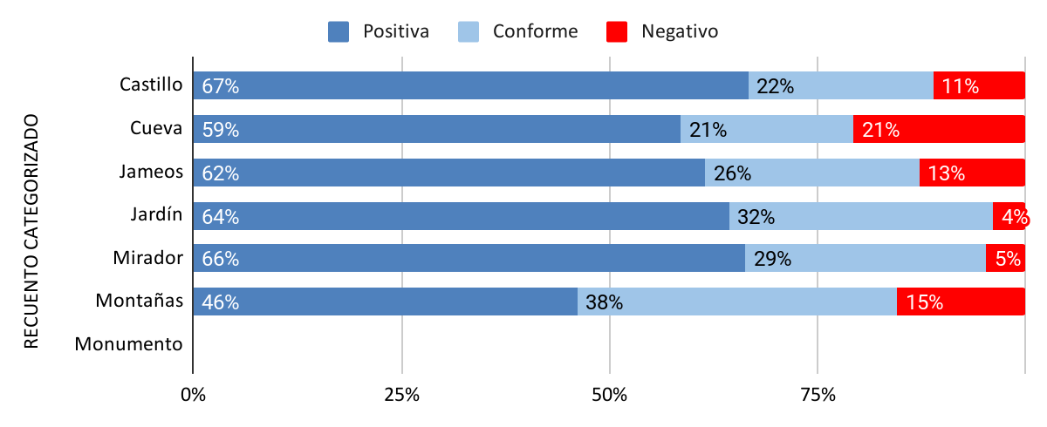
Expectativas La expectativa del cliente. Supone el nivel de referencia que espera el consumidor del producto o servicio que adquiere. La expectativa actúa como modulador de la calidad percibida del servicio. Si los clientes han partido de expectativas altas, la experiencia de consumo, lo que denominamos “calidad percibida”, no resultará tan satisfactoria como si sus expectativas iniciales fueran menos exigentes.
La expectativa en las visitas CACT son superadas en el 65% de casos,
( Cueva, Jameos, Jardín y Montañas superan la media CACT)
Positiva = Mucho mejor de lo esperado + Mejor de lo esperado.
Conforme= Conforme lo esperado
Negativo= Peor de lo esperado + Mucho peor de lo esperado.
Notes:
Actualizado q3_2020

Slide 6
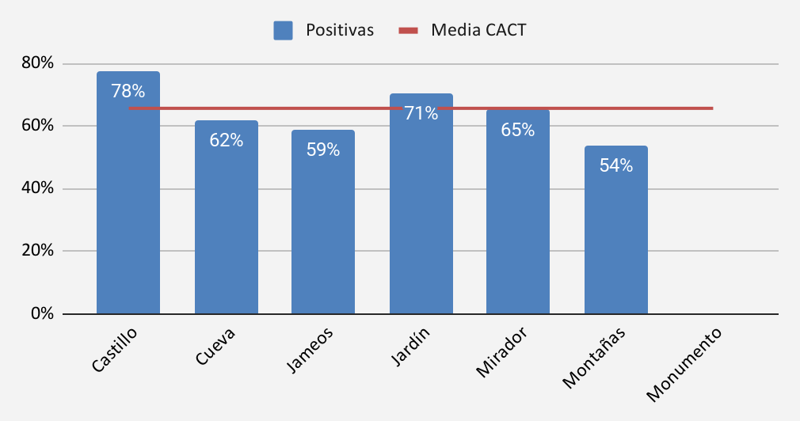
Relación calidad/precio
Es el valor del servicio o racionalidad del precio percibido por el cliente, modula el impacto de las expectativas y la calidad percibida sobre la satisfacción.
66% de los visitantes CACT valora positivamente la calidad precio
 | Positiva | Negativo | Neutral
Castillo | 78% | 22% | 0%
Cueva | 62% | 21% | 17%
Jameos | 59% | 23% | 18%
Jardín | 71% | 23% | 6%
Mirador | 65% | 22% | 13%
Montañas | 54% | 31% | 15%
CACT | 66% | 22% | 12%
Notes:
actualizado q3_2020

Slide 7
Calidad Percibida
La calidad percibida. Es un componente clave en la determinación de la satisfacción del cliente. Supone la forma en que percibe y experimenta el servicio y producto.
Influye en la satisfacción a través de dos vías:
Una vía directa. La propia percepción positiva o negativa del servicio o producto consumidos genera la satisfacción resultante.
Una vía indirecta a través del valor del servicio. Los efectos de la calidad percibida en la satisfacción serán diferentes en función de cómo considere la relación calidad precio.
Entorno Natural
Interacción
arte-naturaleza
Estado de conservación del Centro
Limpieza
de aseos
Limpieza del Centro
Tranquilidad durante la visita
Amabilidad y profesionalidad del personal
Información recibida
Tiempo de espera

Slide 8
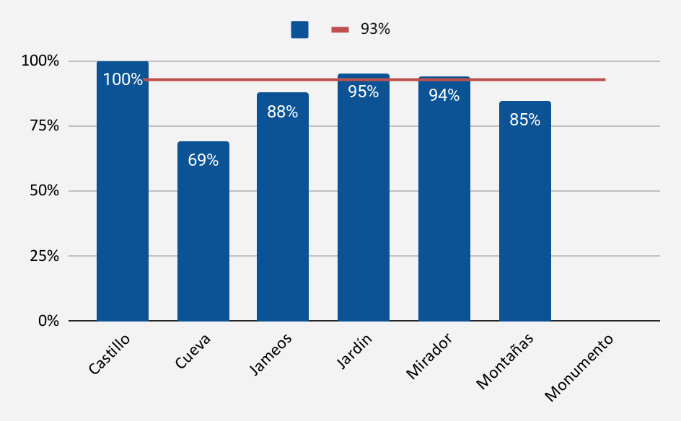
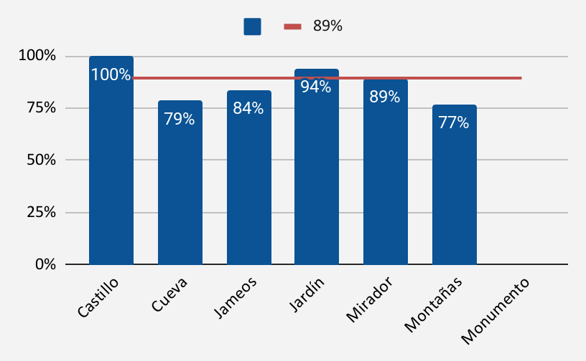
Calidad percibida🡪 PROPUESTA DE VALOR
Positiva = Muy bien + bien
Entorno Natural
Interacción
arte-naturaleza
El Entorno Natural y la Interacción arte-naturaleza son valorados por los visitantes positivamente subiendo la media respecto al trimestre precedente. Con valores medios de 93% y 89% respectivamente.
Notes:
actualizado q3_2020

Slide 9
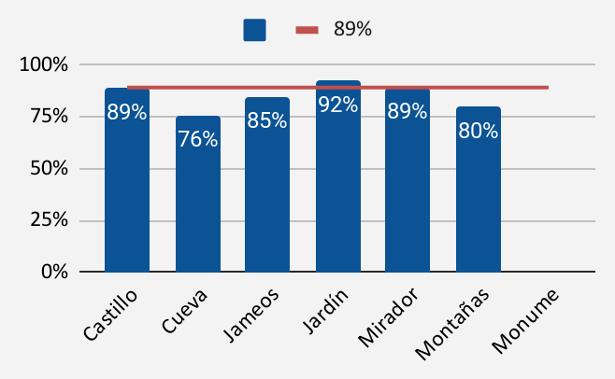
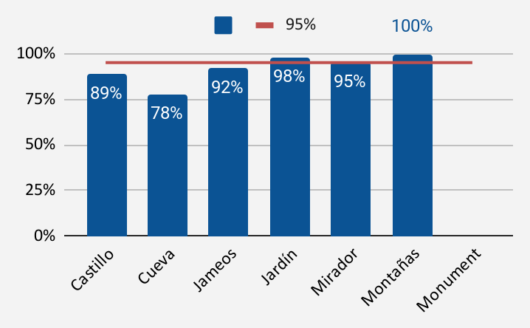
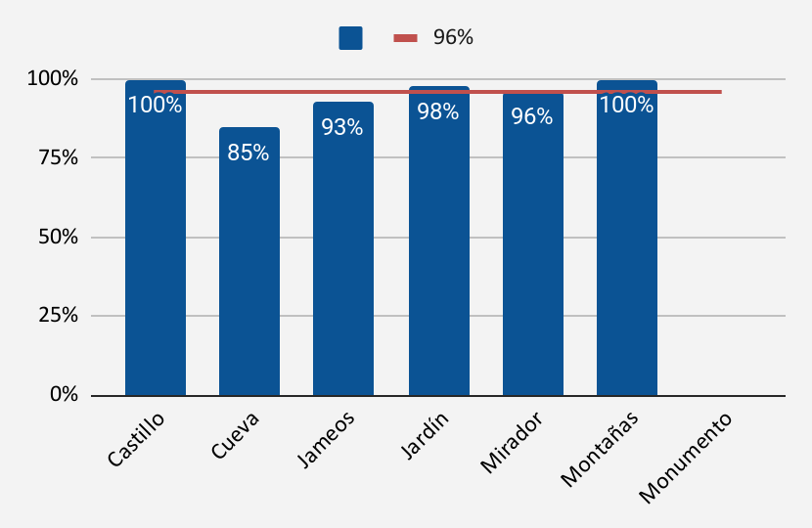
Calidad percibida 🡪 INSTALACIONES
Positiva = Muy bien + bien
Limpieza del Centro
Limpieza
de aseos
La limpieza del centro y estado de conservación son valoradas positivamente en el 95% y 96% de casos respectivamente.
La limpieza de aseos se mantienen en valores medios algo inferiores (89%).
Estado de conservación del Centro
Notes:
actualizado q3_2020

Slide 10
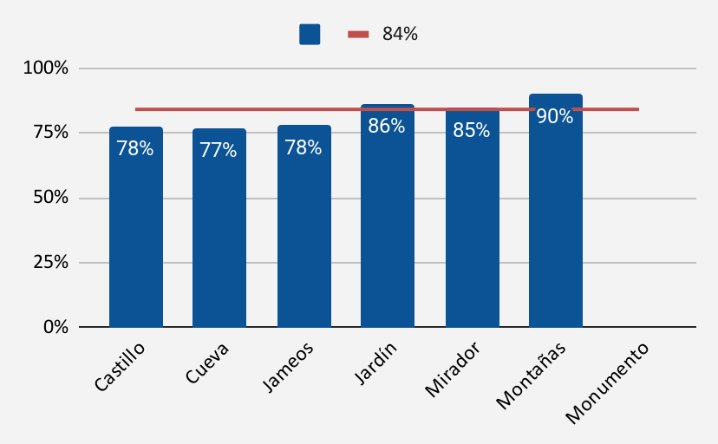
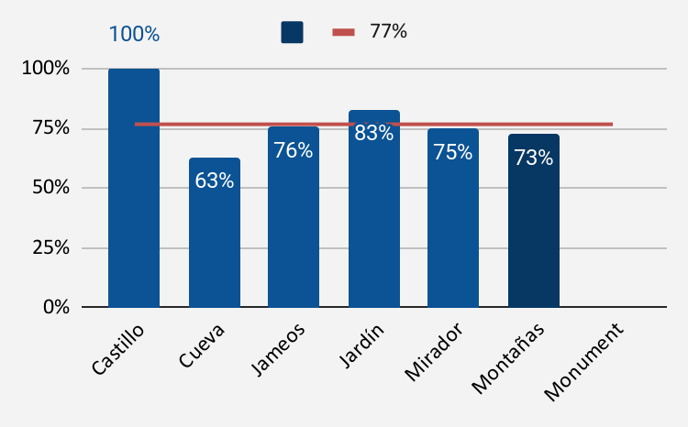
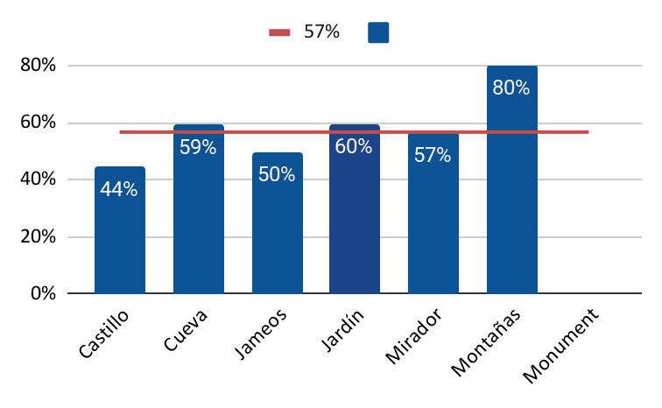
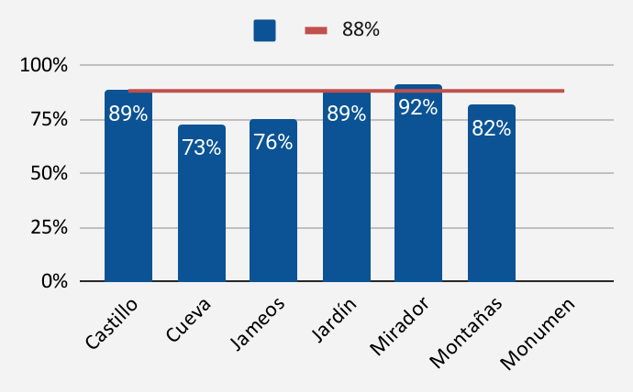
Calidad percibida 🡪 SERVICIO
Positiva = Muy bien + bien
Amabilidad y profesionalidad del personal
Tranquilidad durante la visita
Información recibida
Tiempo de espera
El tiempo de espera tiene una media de menciones positivas del 88%, la amabilidad y profesionalidad se sitúa algo por debajo con un 84%, seguido de la tranquilidad con un 77% de casos y la información recibida 57% siendo este el parámetro peor valorado en su conjunto.
Notes:
actualizado q3_2020

Slide 11
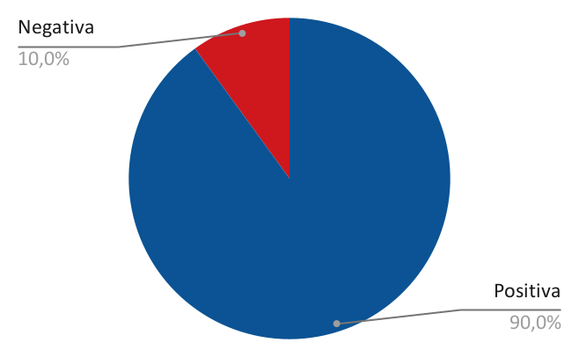
Calidad percibida 🡪 en otros servicios
Positiva = Muy bien + bien Negativa = Muy mal + mal Neutra = Normal
La información fue valorada por 10 clientes (77% de la muestra). Obtuvo un 100% de menciones positivas.
La profesionalidad fue valorada por 10 clientes (77% de la muestra). Obtuvo un 100% de menciones positivas
Las demostraciones fueron valoradas por 10 clientes (77% de la muestra). Obtuvieron un 90% de menciones positivas
Información Tour-Bus
Profesionalidad Chófer
Demostraciones
Notes:
actualizado q3_2020

Slide 12
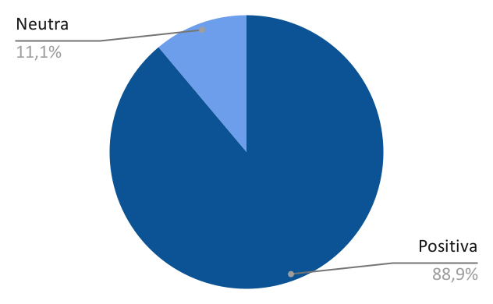
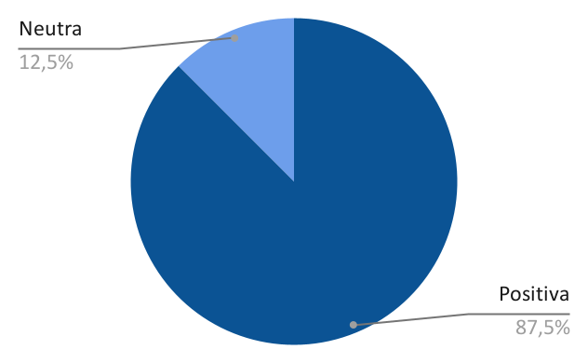
Calidad percibida 🡪 en otros servicios
Positiva = Muy bien + bien Negativa = Muy mal + mal Neutra = Normal
La disposición fue valorada por 9 clientes (100% de la muestra). Obtuvo un 100% de menciones positivas.
La temática fue valorada por 9 clientes (100% de la muestra). Obtuvo un 89% de menciones positivas
El tamaño fue valorado por 8 clientes (89% de la muestra). Obtuvo un 88% de menciones positivas
Disposición y Presentación
Temática de la Expo
Tamaño de la Expo
Notes:
actualizado q3_2020

Slide 13
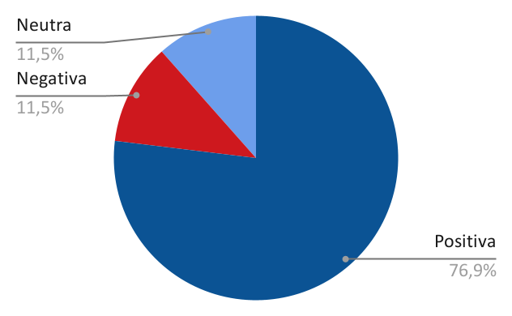
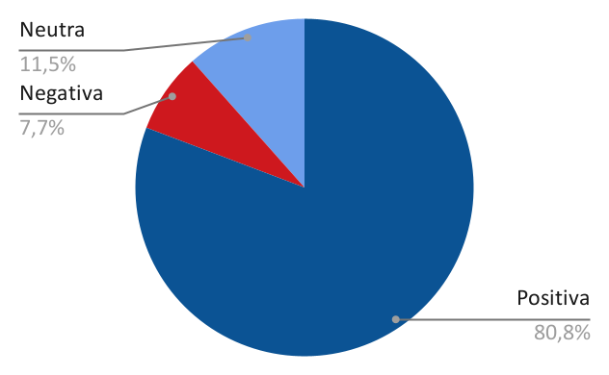
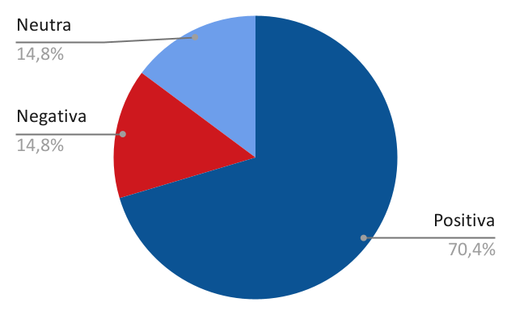
Calidad percibida 🡪 en otros servicios
Positiva = Muy bien + bien Negativa = Muy mal + mal Neutra = Normal
El tiempo fue valorado por 26 clientes (90% de la muestra). Obtuvo un 77% de menciones positivas.
La iluminación fue valorada por 26 clientes (90% de la muestra). Obtuvo un 81% de menciones positivas.
La información fue valorada por 27 clientes (93% de la muestra). Obtuvo un 70% de menciones positivas.
La profesionalidad fue valorada por 27 clientes (93% de la muestra). Obtuvo un 82% de menciones positivas
Tiempo de Visita
Información Recibida
Profesionalidad Guía
Iluminación
Notes:
actualizado q3_2020

Slide 14
Aportaciones de los visitantes
Principales comentarios realizados en las preguntas abiertas de mejora
.

Slide 15
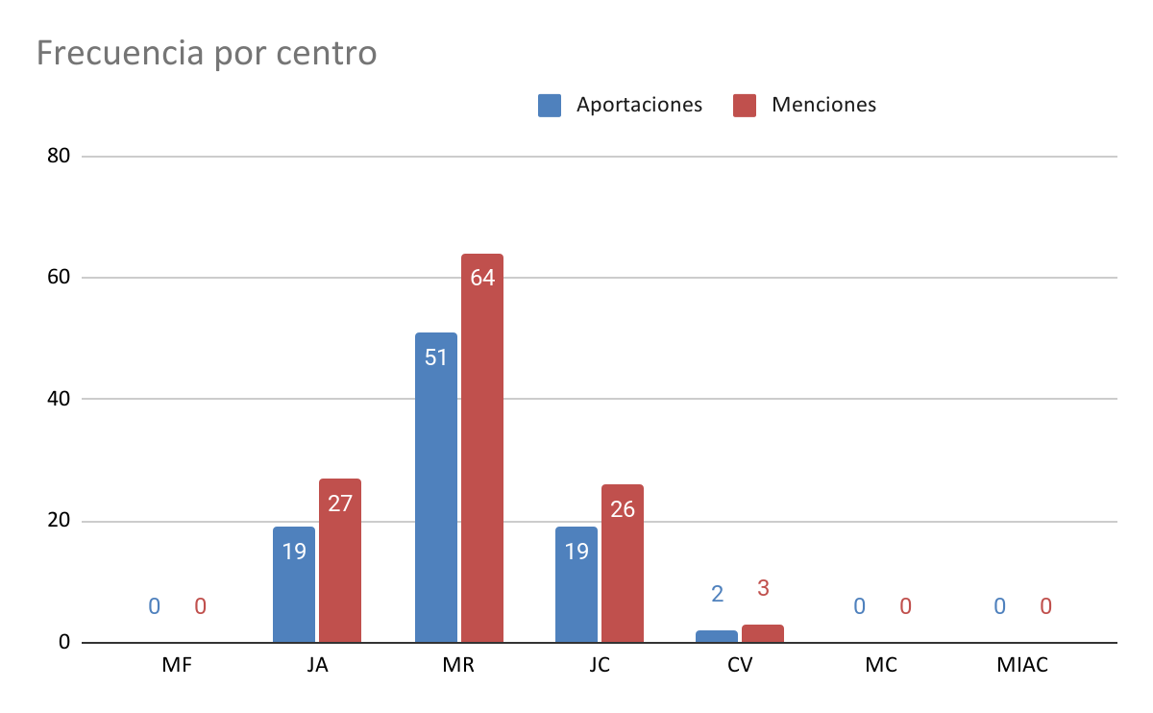
Aportaciones de los visitantes
La mayoría de clientes no realizan comentarios en las preguntas abiertas, 91 de 1.239 (un 7.3% de los mismos), en conjunto se obtienen 120 menciones. El centro donde más muestra se recoge es Mirador del Río (51 clientes/64 aportaciones). En general (teniendo en cuenta todos los centros) la queja más frecuente es la falta de información-idioma (conocer historia, poner carteles, audioguías…) junto con el precio-devolución de importe (disconformidad con la tarifa, error en el cobro…) con 32 menciones cada uno. El tercer aspecto más mencionado es el relativo a propuestas de valor (no cobrar entradas si consumes en el bar, más cosas que hacer, marcar un itinerario, poner una fuente de agua entre otros). Jameos y Mirador son los centros donde más menciones al respecto se hacen, junto con el no cumplimiento de las expectativas (en varias ocasiones muestran disconformidad con el “baño”, “tienda” o “todo”, pero no podemos identificar que aspectos de estas instancias no les agradan). En Mirador además siguen llegando comentarios relacionados con el estado de conservación de las barandillas y falta de pasamanos en las escaleras.
Notes:
Actualizado Q3_2020_próxima edición remitirnos al anterior.

Slide 16
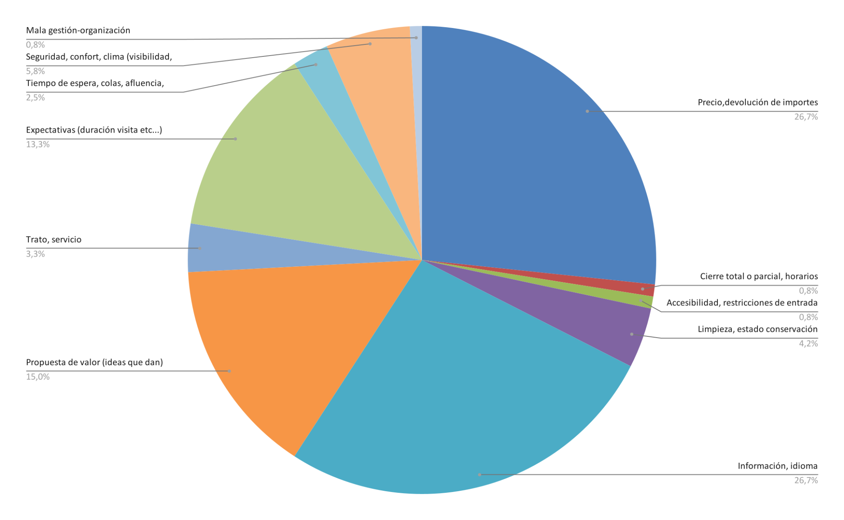
Aportaciones de los visitantes (total menciones)
Notes:
Actualizado Q3_2020_próxima edición remitirnos al anterior.

Slide 17
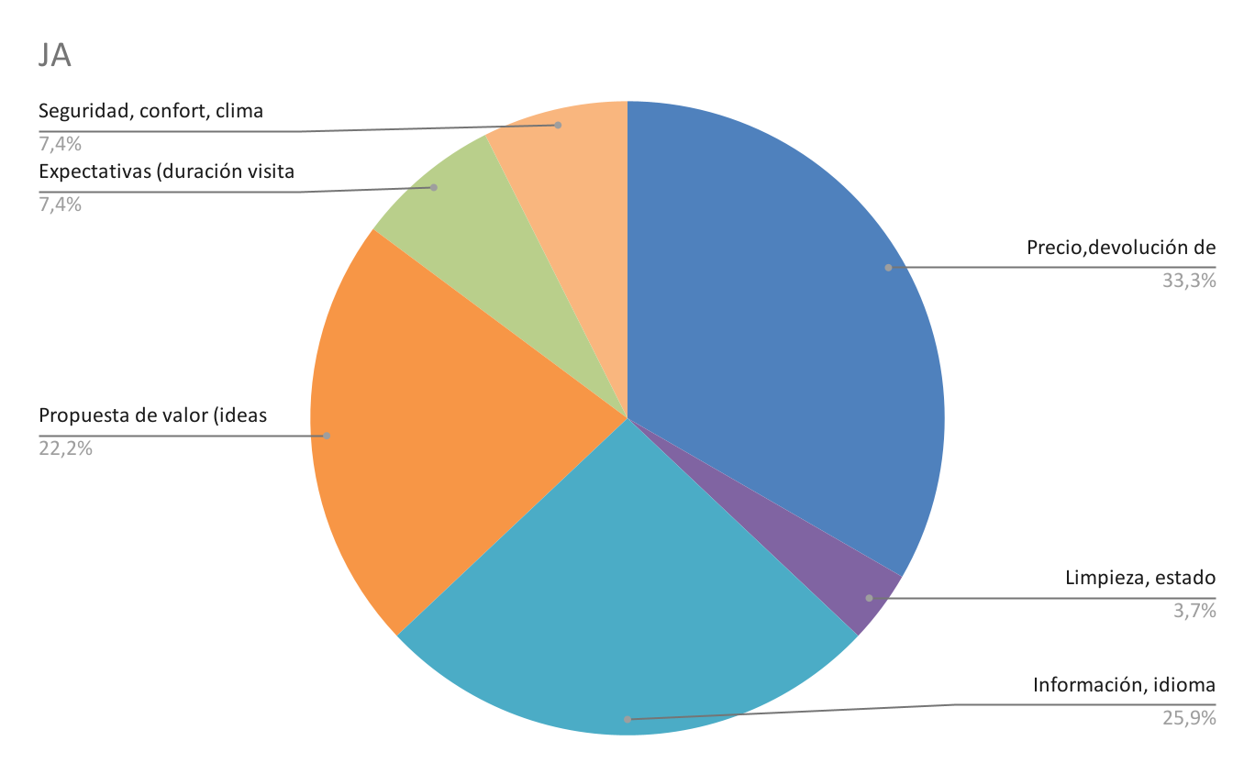
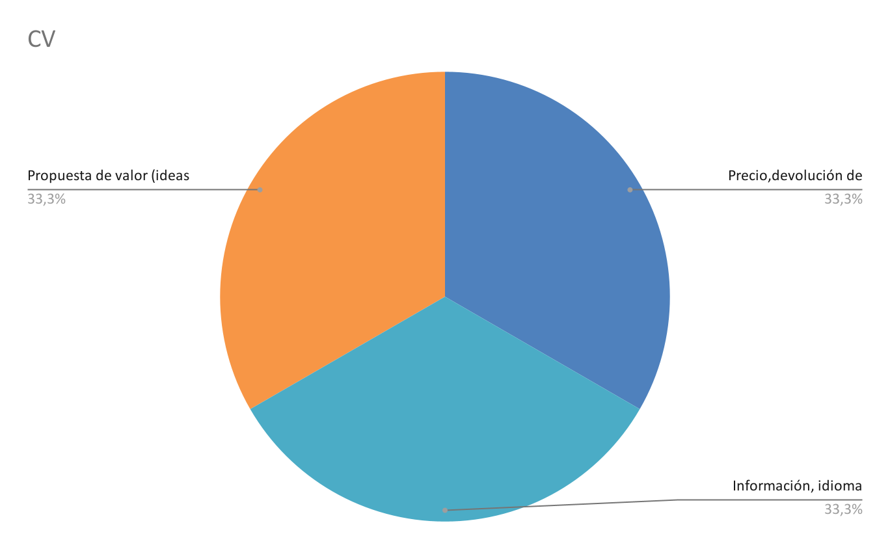
Aportaciones de los visitantes POR CENTRO
Notes:
Actualizado Q3_2020_próxima edición remitirnos al anterior.

Slide 18
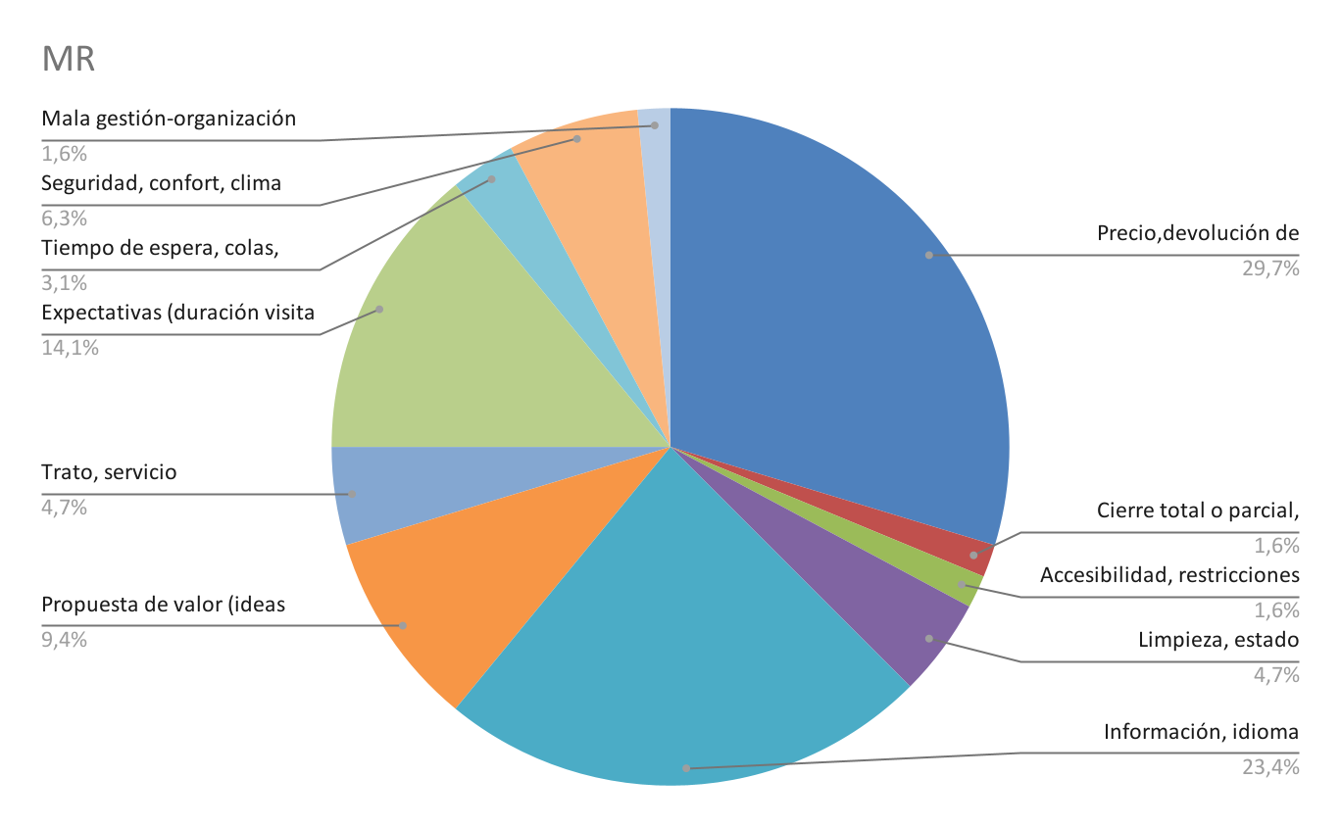
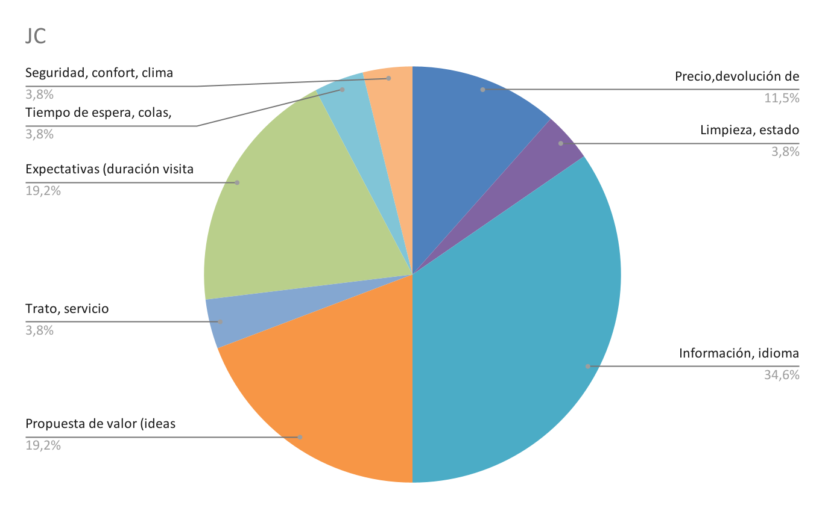
Aportaciones de los visitantes POR CENTRO
Notes:
Actualizado Q3_2020_próxima edición remitirnos al anterior.

Slide 19
Conclusiones y Recomendaciones
Principales conclusiones y recomendaciones.

Slide 20
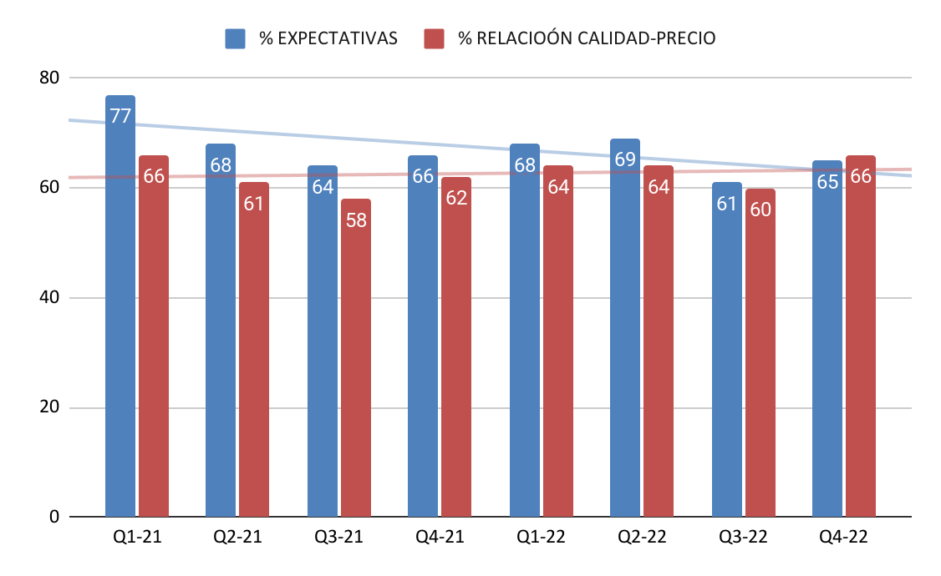
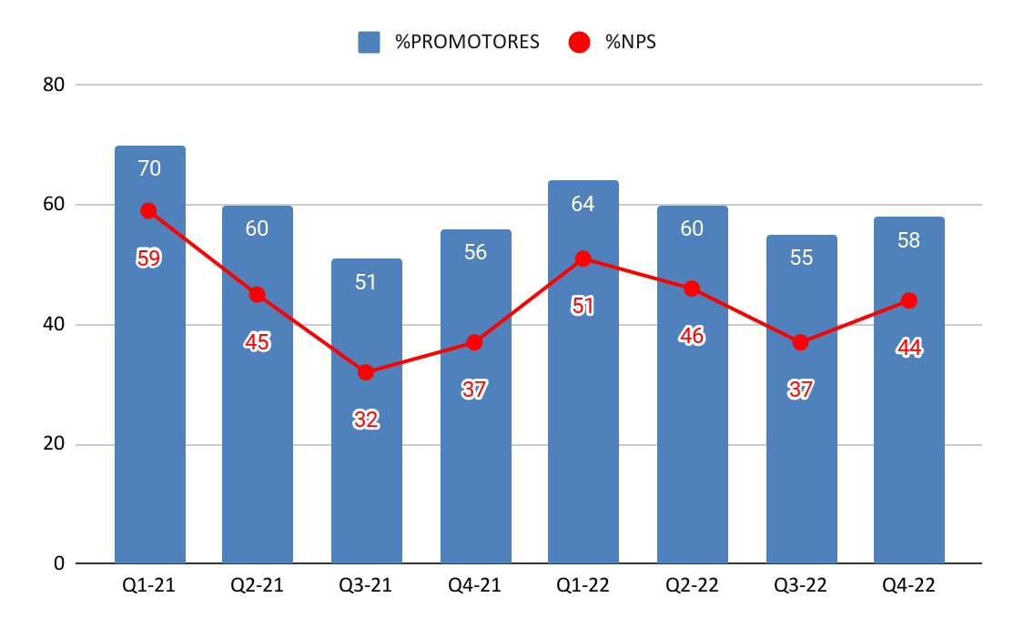
Conclusiones
Las conclusiones que se exponen a continuación están descritas en base a los resultados del conjunto de CACT:
El nivel de promotores y NPS aumentan respecto al trimestre equivalente:
Las expectativas disminuyen respecto al equivalente:
En la relación Calidad - Precio, la media de satisfechos sube.
‹#›
‹#›
Notes:
actualizado q3_2020

Slide 21
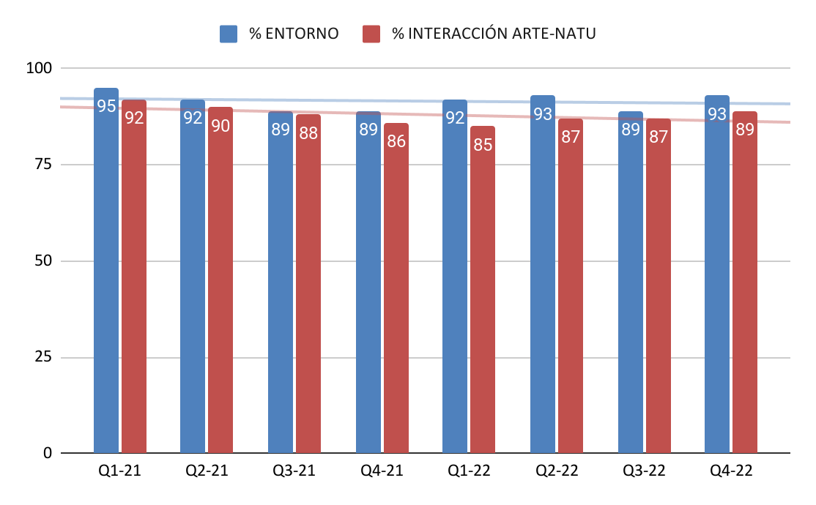
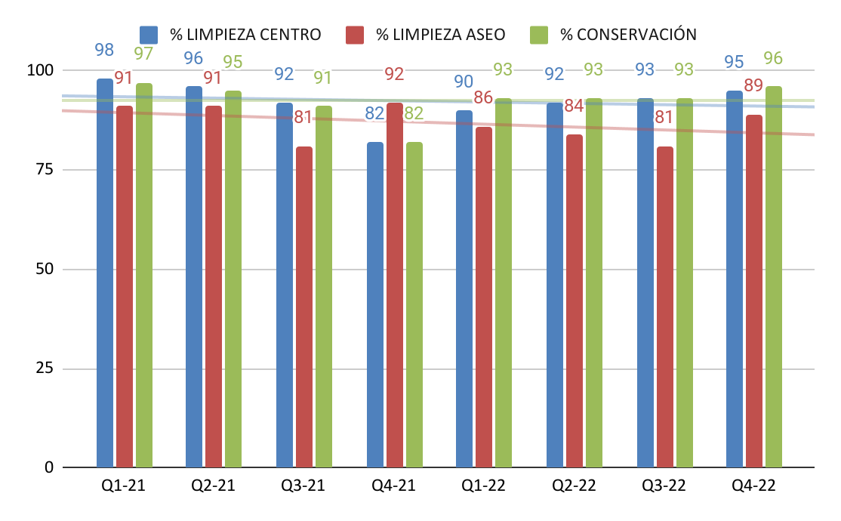
Conclusiones
En cuanto a la calidad percibida, respecto a la siguiente agrupación, se extraen estos datos:
Propuesta de Valor, supromotores:
Instalaciones, promotores:
‹#›
‹#›
Notes:
actualizado q3_2020

Slide 22
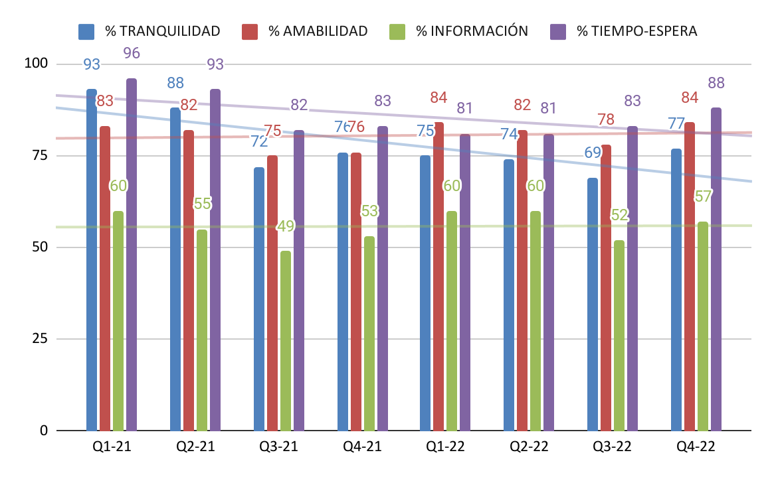
Conclusiones
Servicio, promotores:
‹#›
‹#›
Notes:
actualizado q3_2020

Slide 23
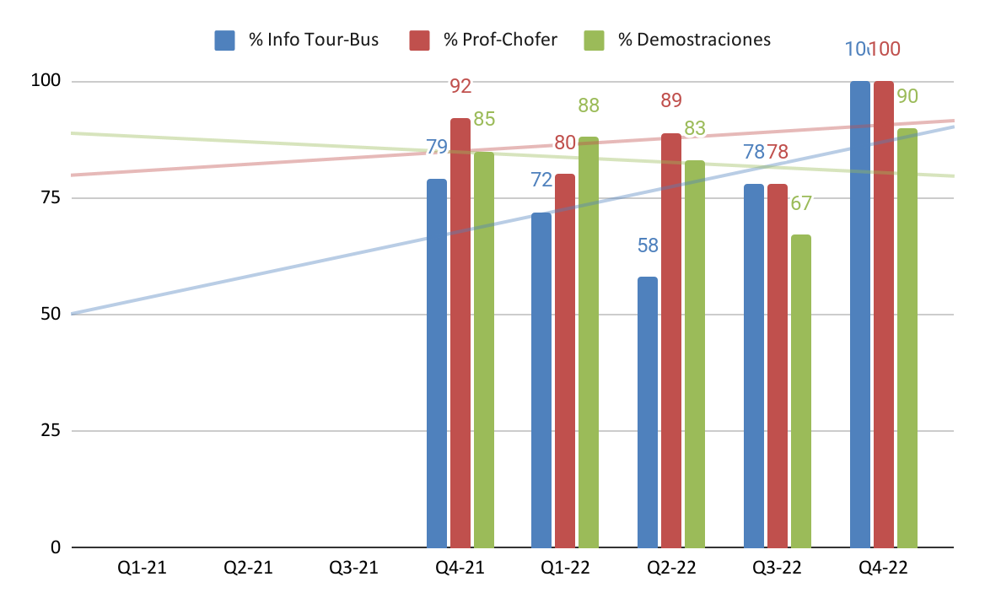
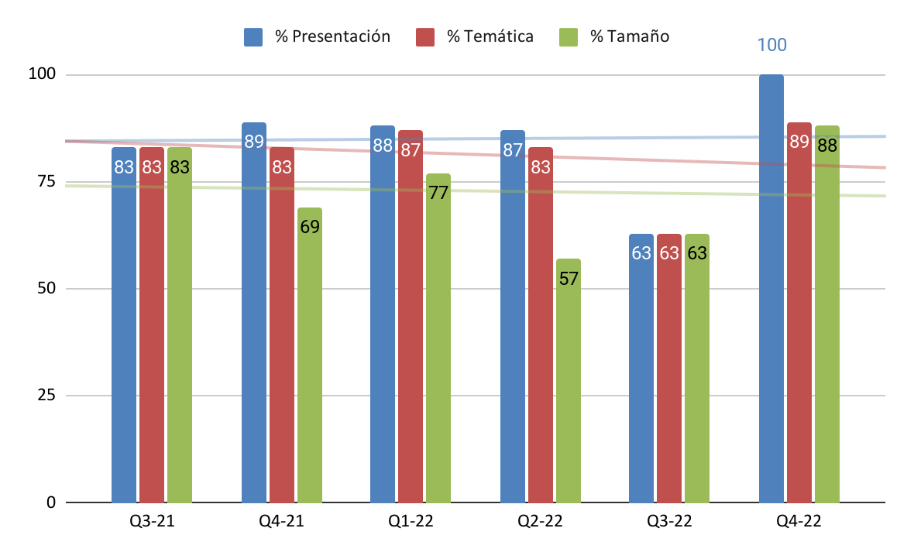
Conclusiones
En cuanto a la calidad percibida en otros servicios, se extraen estos datos por centro:
Montañas del Fuego, promotores:
Castillo de San José, promotores:
‹#›
‹#›
‹#›
Notes:
actualizado q3_2020

Slide 24
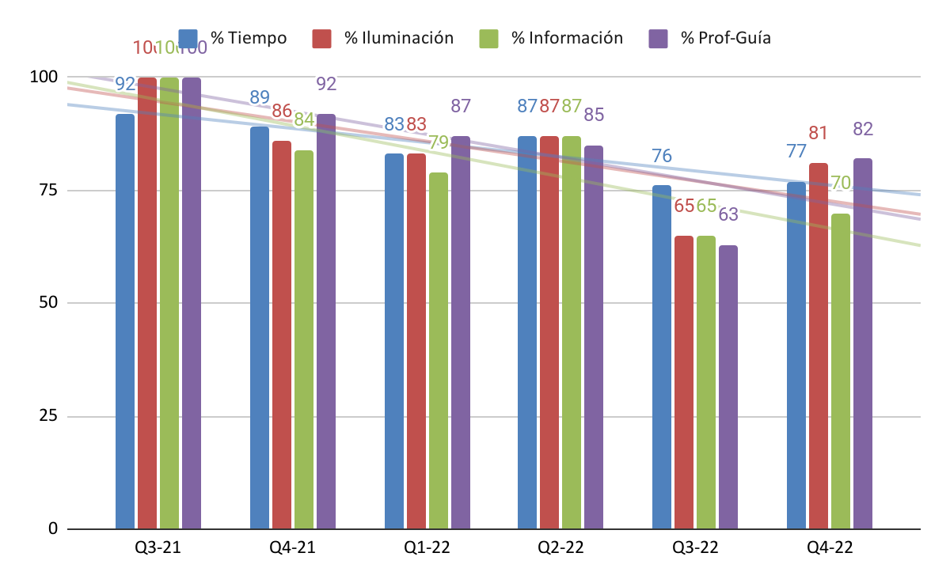
Conclusiones
Cueva de Los Verdes, promotores:
‹#›
‹#›
‹#›
Notes:
actualizado q3_2020

Slide 25
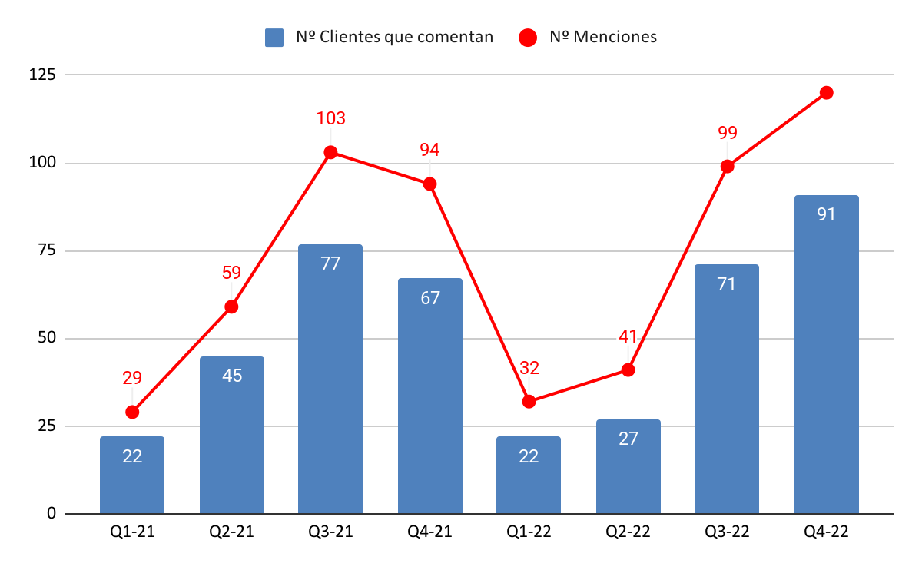
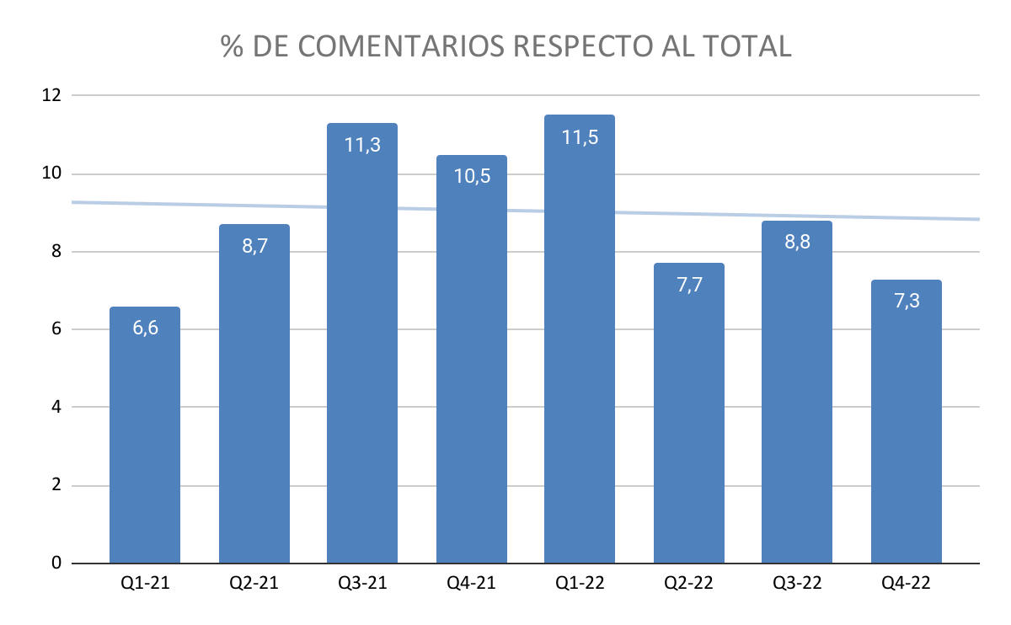
Conclusiones
Las aportaciones de visitantes se mantienen relativamente en cuanto a cantidad y temas trasladados:
Total clientes/total menciones:
‹#›
‹#›
‹#›
Notes:
actualizado q3_2020

Slide 26
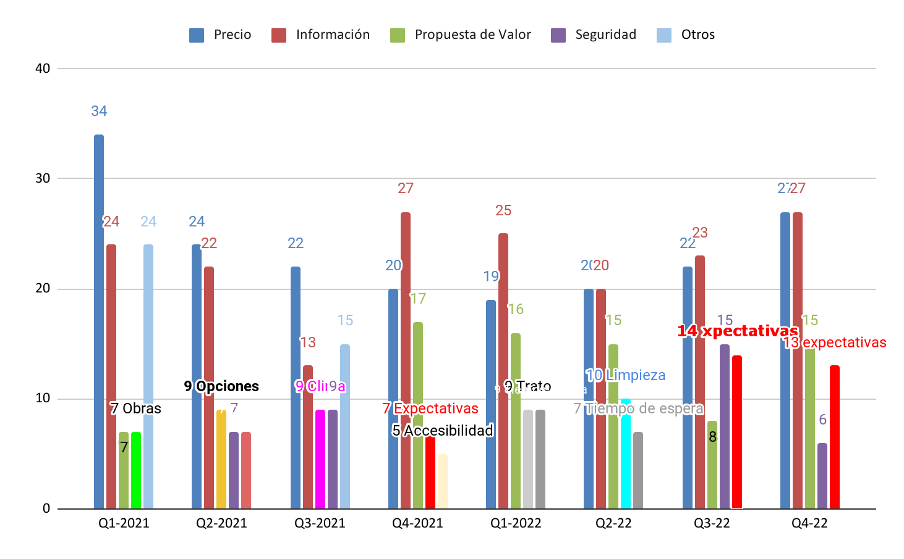
Conclusiones
Temática de las aportaciones, en el global (5 principales):
‹#›
‹#›
‹#›
Notes:
actualizado q3_2020

Slide 27
Recomendaciones
Para este trimestre se ha obtenido muestra representativa en el global de la red CACT y en Mirador del Río, pudiendo también considerar como una buena muestra la de Jardín de Cactus.
Se considera oportuno revisar las aportaciones que se citan en referencia a ello para realizar acciones de mejora.
En general, las conclusiones obtenidas se mantienen en la línea del histórico y uno de los datos peor valorados sigue siendo la información que se recibe (pudiéndose referir esta tanto a la cartelería, relacionada con idiomas etc…).
Tener en cuenta que a partir de este trimestre la representatividad se calcula en base a la base de datos de nueva fórmula aplicada y remitida por el departamento pertinente (antiguamente se extraía directamente de los tickets-número de clientes que pasaban/compraban en las taquillas), con lo cual la desviación actual se entiende menor (pues el dato se acerca más a quien realmente visita y no al que compra una entrada-bono).
En conjunto se ha mejorado la tasa de respuesta de los clientes pero se recomienda seguir trabajando en la mejora de la misma para aquellos centros en los que no se consigue representatividad.
‹#›
‹#›
‹#›
Notes:
actualizado q3_2020

